Slide 1

স্বাগতম

Slide 2

পরিচিতি
দীপক রঞ্জন দাস
সহকারি শিক্ষক
আইডি নং- ১০
দাসের বাজার উচ্চ বিদ্যালয়
বড়লেখা , মৌলভী বাজার
মোবাইল নং-০১৭৬১৫৮৩০২৬
ই-মেইল- dipokd6@gmail.com

Slide 3
পাঠ পরিচিতি
শ্রেণিঃ- নবম
বিষয়ঃ-কম্পিউটার
অধ্যায়ঃ-প্রথম
অধ্যায়ের নামঃ-কম্পিউটার ওকম্পিউটারের ইতিহাস
সময়ঃ-৫০ মিনিট
শিক্ষার্থীর সংখ্যাঃ-৫০ জন

Slide 4
শিখনফল
এই পাঠ শেষে শিক্ষার্থীরা …..
1) কম্পিউটারের ধারণা সংজ্ঞায়িত করতে পারবে ।
২) কম্পিটারের কাজ করার বৈশিষ্ট্য বর্ণনা করতে পারবে।
৩) কম্পিউটারের সঙ্গে অন্যান্য ইলেকট্রনিক যন্ত্রের পার্থক্য ব্যাখ্যা করতে পারে ।
৪) কম্পিউটার ও মোবাইল ফোনের ব্যবহারগত পার্থক্য বর্ণনা করতে পারবে ।

Slide 5
পাঠ পরিকল্পনা
ক্রমিক নং | ধাপ | পাঠ কার্যক্রম | সময় | উপকরন
১ | প্রস্তুতি | কুশল বিনিময় ,শ্রেণি বিন্যাস,পূর্ব জ্ঞান যাচাই ও পাঠ ঘোষণা | ৫ | DC
২ | শিখনফল-১ | প্রদর্শন ও সংক্ষিপ্ত আলোচনা | ৫ | DC, চক, ডাস্টার
 | শিখনফল-২ | একক কাজ | ১২ | DC
 | শিখনফল-৩ | জোড়ায় কাজ | ১০ | DC
 | শিখনফল-৪ | দলীয় কাজ | ৫ | DC
3 | মূল্যায়ন | সৃজনশীল প্রশ্ন | 5 | খাতা, কলম, চক
4 | বাড়ির কাজ | প্রশ্ন | ৫ | DC
5 | সমাপ্ত | ধন্যবাদ | ৩ | DC

Slide 6

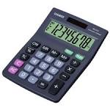

Slide 7
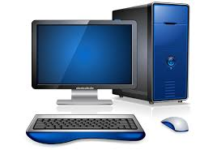

Slide 8
আজকের বিষয়
কম্পিউটার ও কম্পিউটারের ইতিহাস

Slide 9
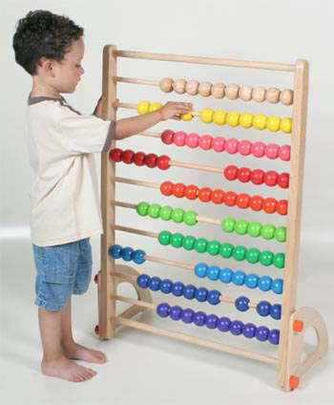
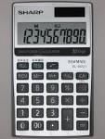
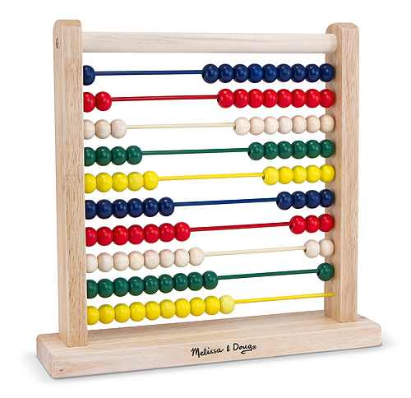
গণনা যন্ত্র
ক্যালকুলেটর

Slide 10
কম্পিউটার

Slide 11
একক কাজ
01) কম্পিউটার কি ?

Slide 12
দ্রুতগতিতে কাজ করে
নির্ভুল ভাবে কাজ কের
স্মৃতিতে কাজ জমা রাখে
নির্বোধ যন্ত্র

Slide 13
জোড়ায় কাজ
২ ) কম্পিউটারের কাজ করার ২টি বৈশিষ্ট্য ব্যাখ্যা কর

Slide 14
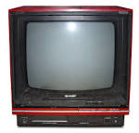

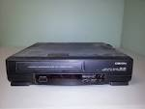
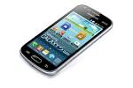
টেলিভিশন
রেডিও
মোবাইল ফোন
ভিসিডি প্লেয়ার

Slide 15
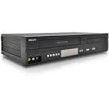
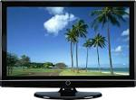

ভিসিআর
ক্যালকুলেটর
মনিটর
প্রিন্টার

Slide 16
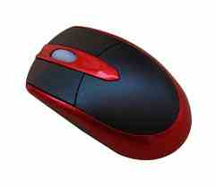
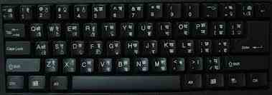
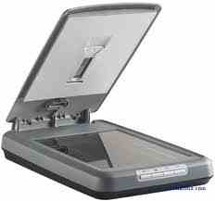
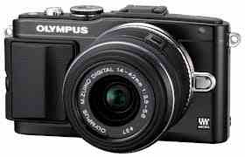
কি -বোর্ড
মাউস
স্ক্যানার
ক্যামেরা

Slide 17
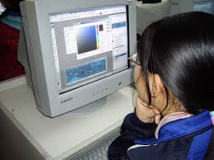


Slide 18
দলীয় কাজ
01) কম্পিউটার ওক্যালকুলেটরের মধ্যে ৩টি পার্থক্য লিখ?

Slide 19
কর্মপত্র
কম্পিউটার | ক্যালকুলেটর
১ | ১
২ | ২
৩ | ৩

Slide 20
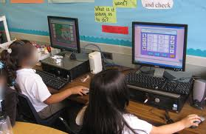
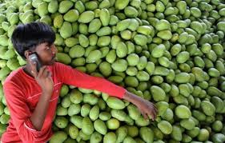
মুল্যায়ন
চিত্র -১
চিত্র -২
ক)ক্যালকুলেট কী ?
খ) কম্পিউটার ও টেলিভিশনের মধ্যে পার্থক্য উল্লেখ কর ।
গ) উপরের ১নংচিত্র ও ২নং চিত্র ব্যবহার গত পার্থক্য বর্ণনা কর ।
ঘ) ২নং চিত্রের ব্যবহৃত যন্ত্রটির কার্যপদ্ধতি আলোচনা কর

Slide 21

বাড়ির কাজ
কম্পিউটার ও অন্যান্য ইলেকট্রনিক যন্ত্র এর পার্থক্য আলোচনা কর ।

Slide 22

ধন্যবাদ
সকলকে

